Slide 1
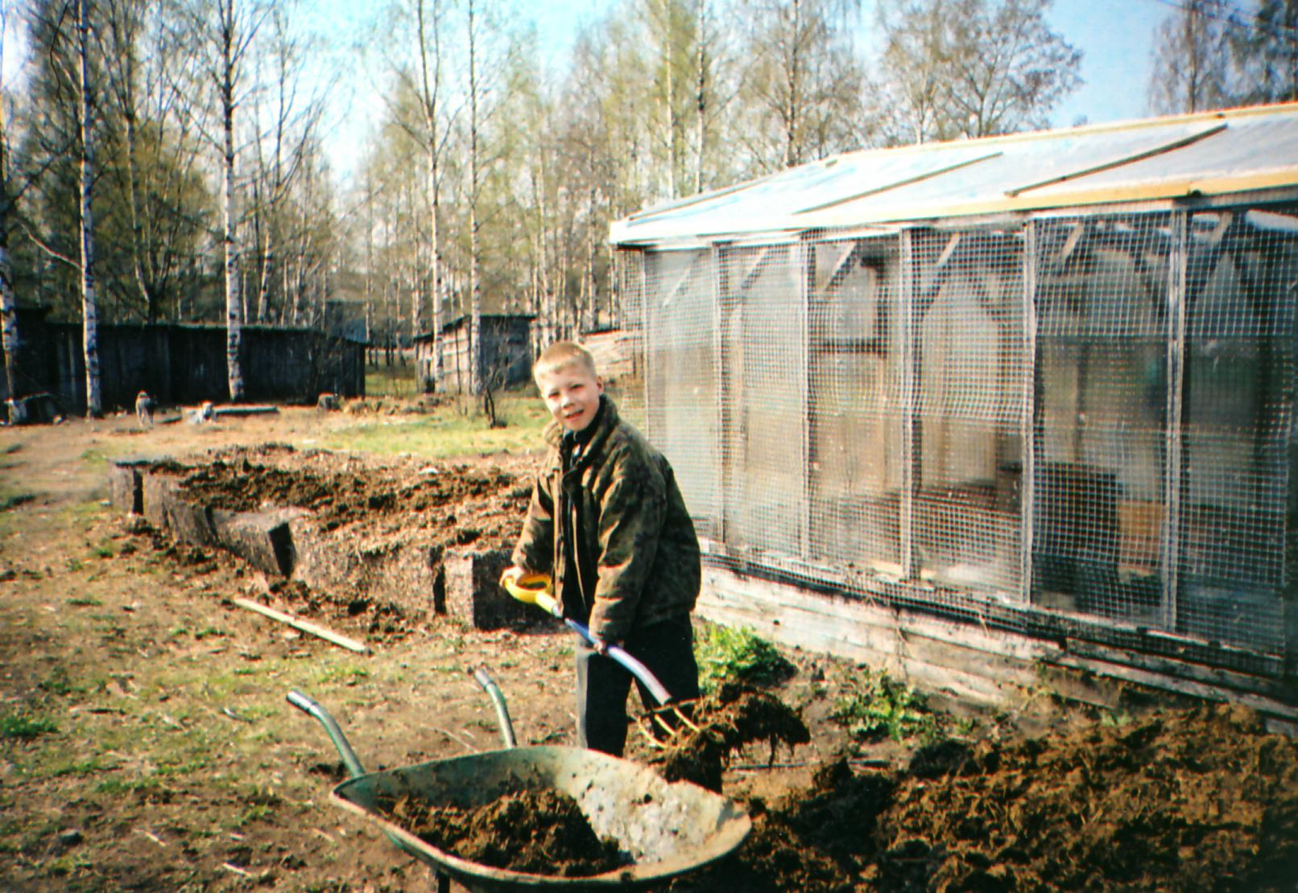
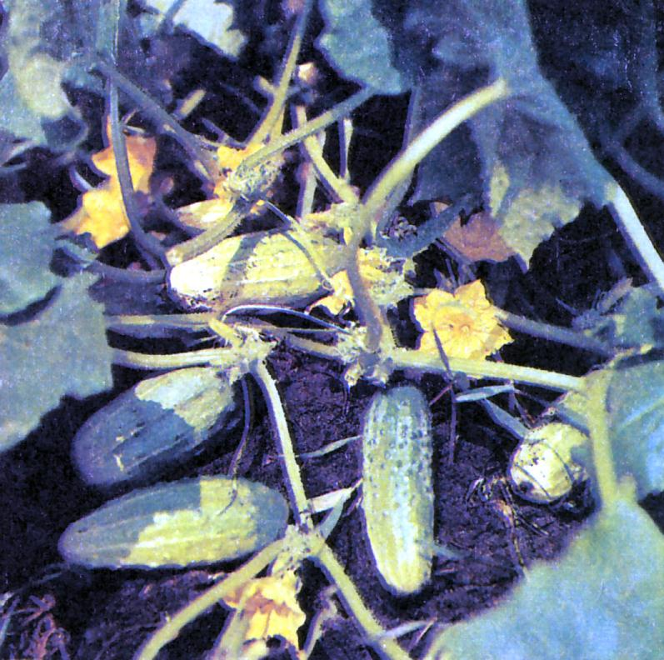
Отгадайте загадки
Летом в огороде –
Свежий и зелёный,
А зимою в бочке –
Крепкий и солёный.
Это что за огород?
Огород с секретом:
На дворе прохладно,
В огороде – лето!

Slide 2
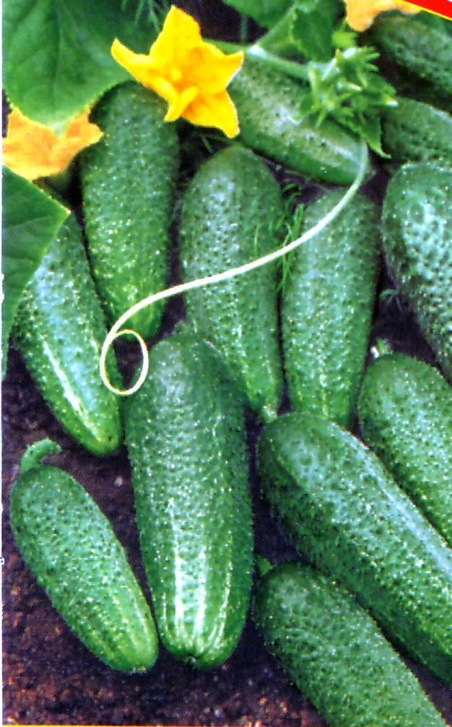
ТЕМА ЗАНЯТИЯ
"ПОСАДКА ОГУРЦА
В ТЕПЛИЦУ РАССАДОЙ"
Подготовила:
инструктор по труду
Кокорина Екатерина Акиндиновна
Май 2022 года

Slide 3
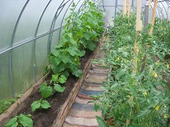
Последнее время все чаще огородники пользуются теплицами. Выращивание огурцов в теплице имеет некоторые особенности, ведь это ранний урожай, а также возможность продлить огуречный сезон. Изменение климата, неблагоприятные климатические, экологические условия, кислотные осадки тоже являются причиной выращивания огурцов в теплице.

Slide 4
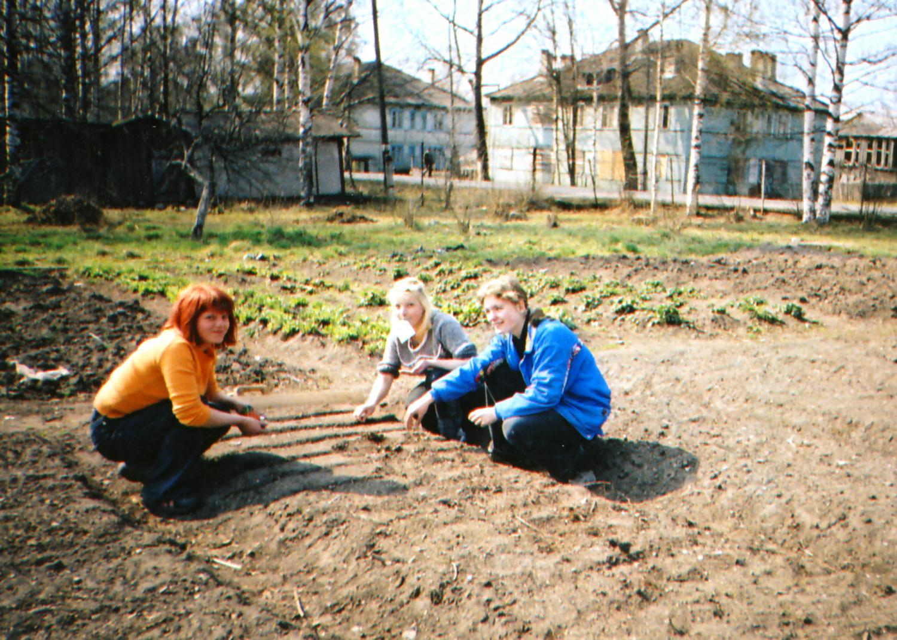
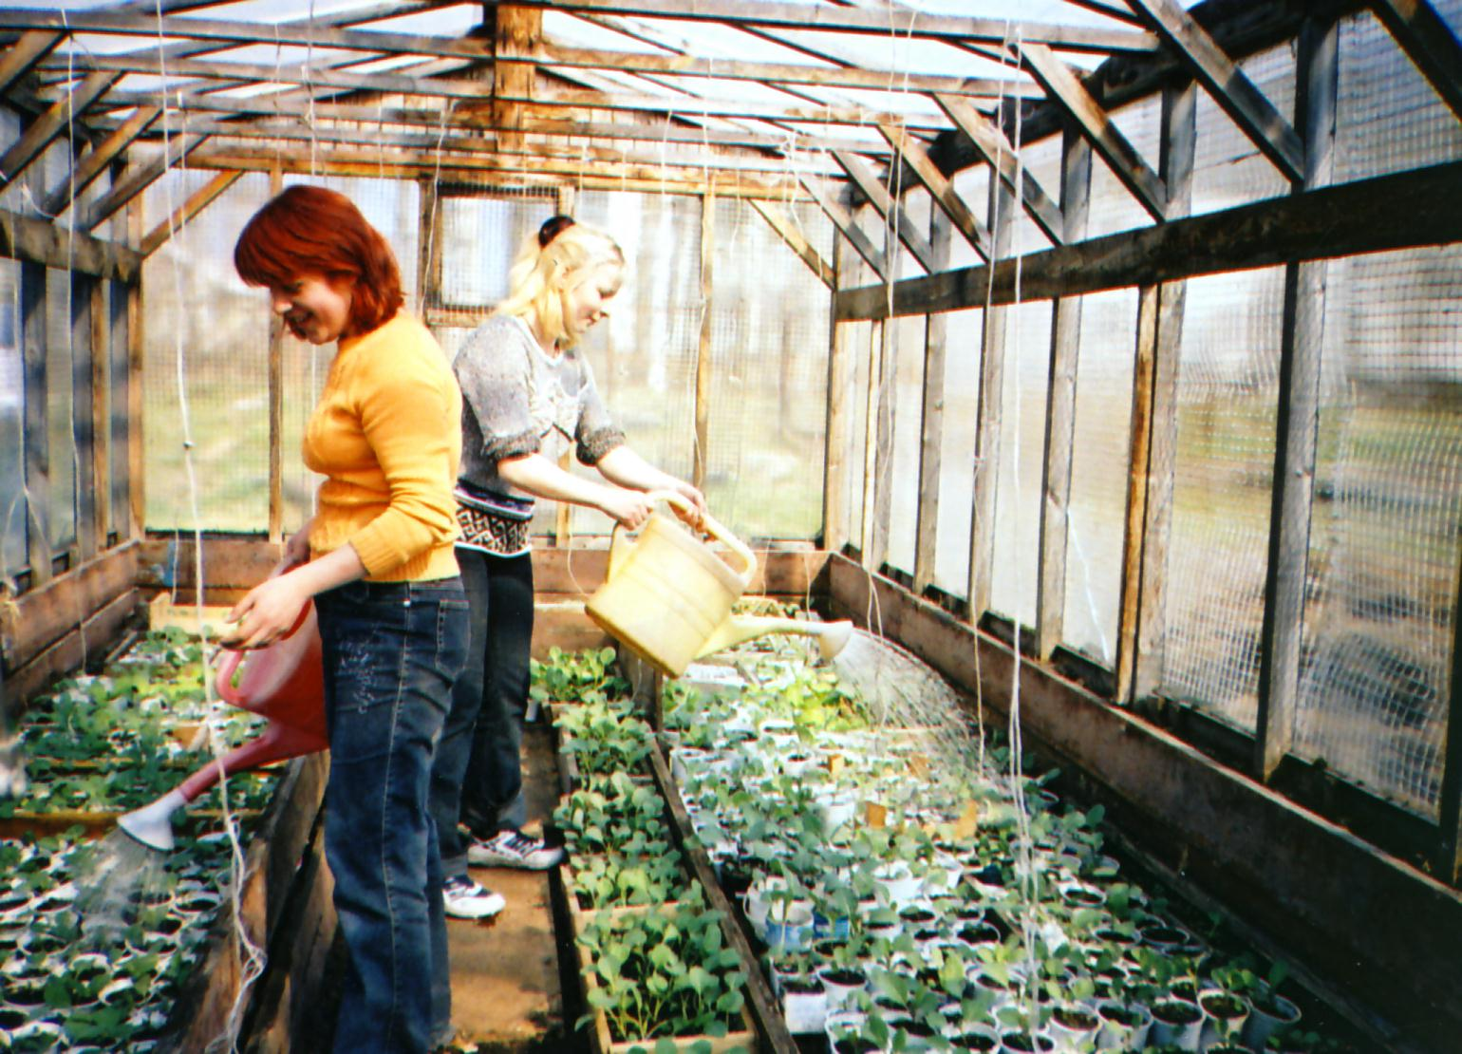
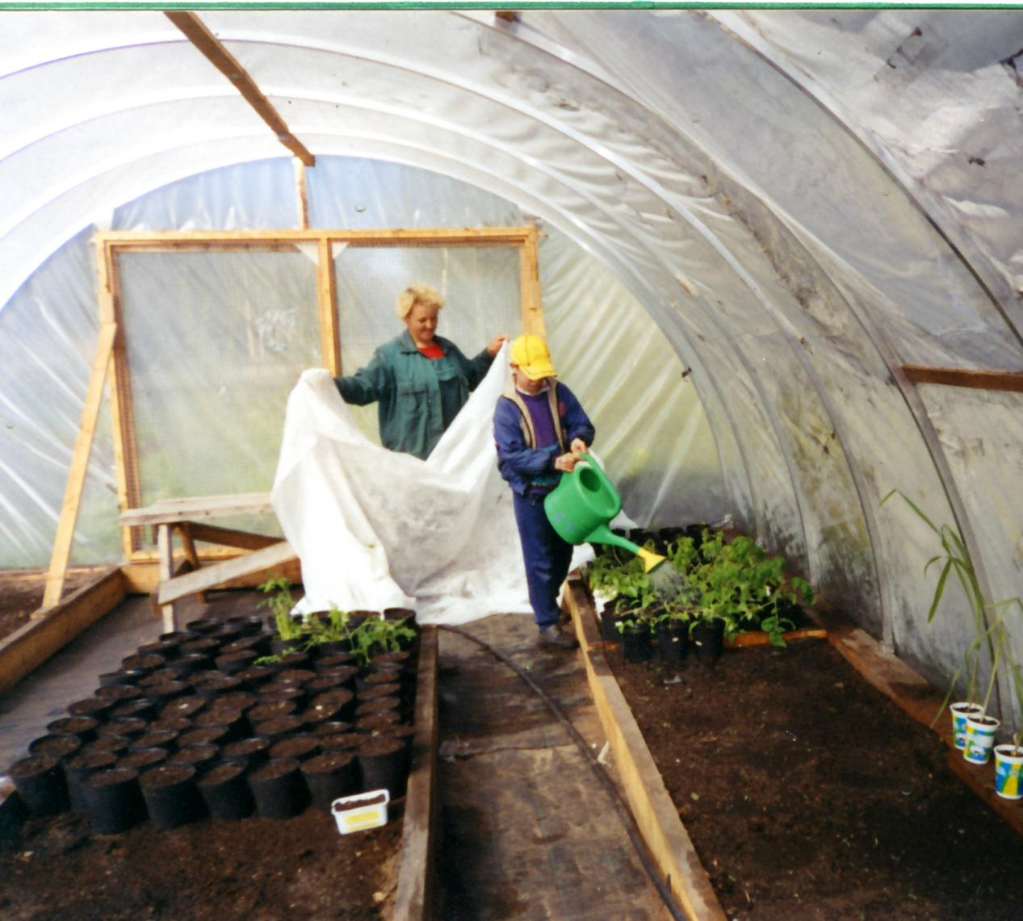
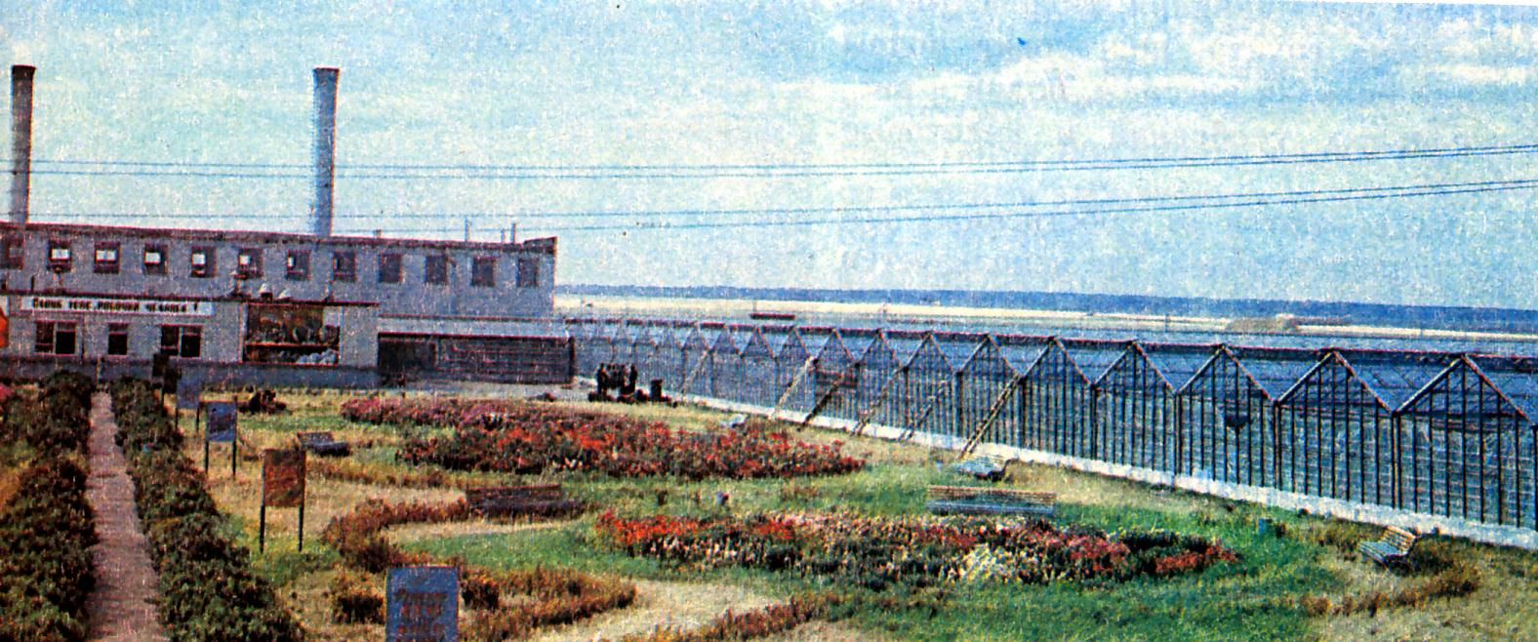
Грунт
открытый защищённый
грядки теплицы
стеклянные плёночные
зимние весенние
6 -7 месяцев 2 -3 месяца

Slide 5
ОГУРЕЦ - РАСТЕНИЕ
1.ТЕМПЕРАТУРА | +25*- 32 * ДНЁМ +18* - 20* НОЧЬЮ НЕ РАСТЁТ НИЖЕ +15* ВЫШЕ +42*
2.СВЕТ | МЕНЕЕ ТРЕБОВАТЕЛЕН
3.ВЛАЖНОСТЬ | ПОВЫШЕННАЯ ПОЧВЫ И ВОЗДУХА
4.ПОЧВА | ПЛОДОРОДНАЯ, РЫХЛАЯ, ПРОГРЕТАЯ

Slide 6
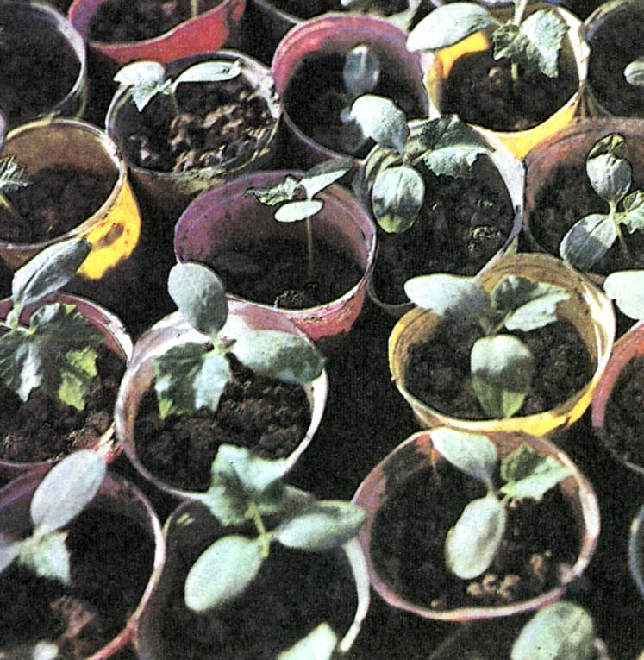

СПОСОБЫ
ВЫРАЩИВАНИЯ ОГУРЦА
СЕМЕНАМИ В ГРУНТ ЧЕРЕЗ РАССАДУ

Slide 7
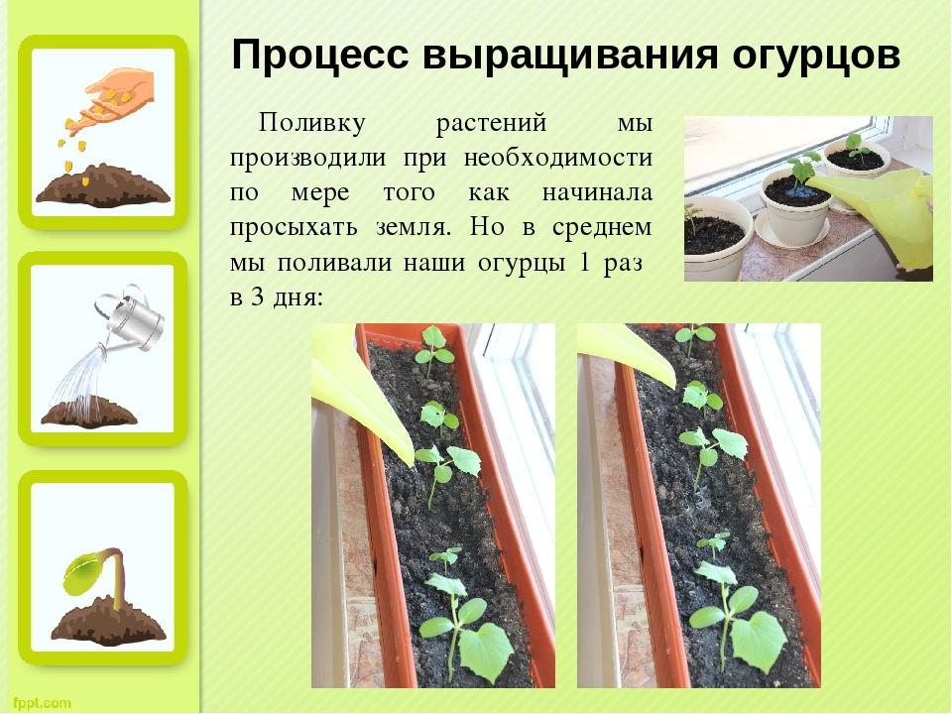
Этапы выращивания рассады огурца

Slide 8
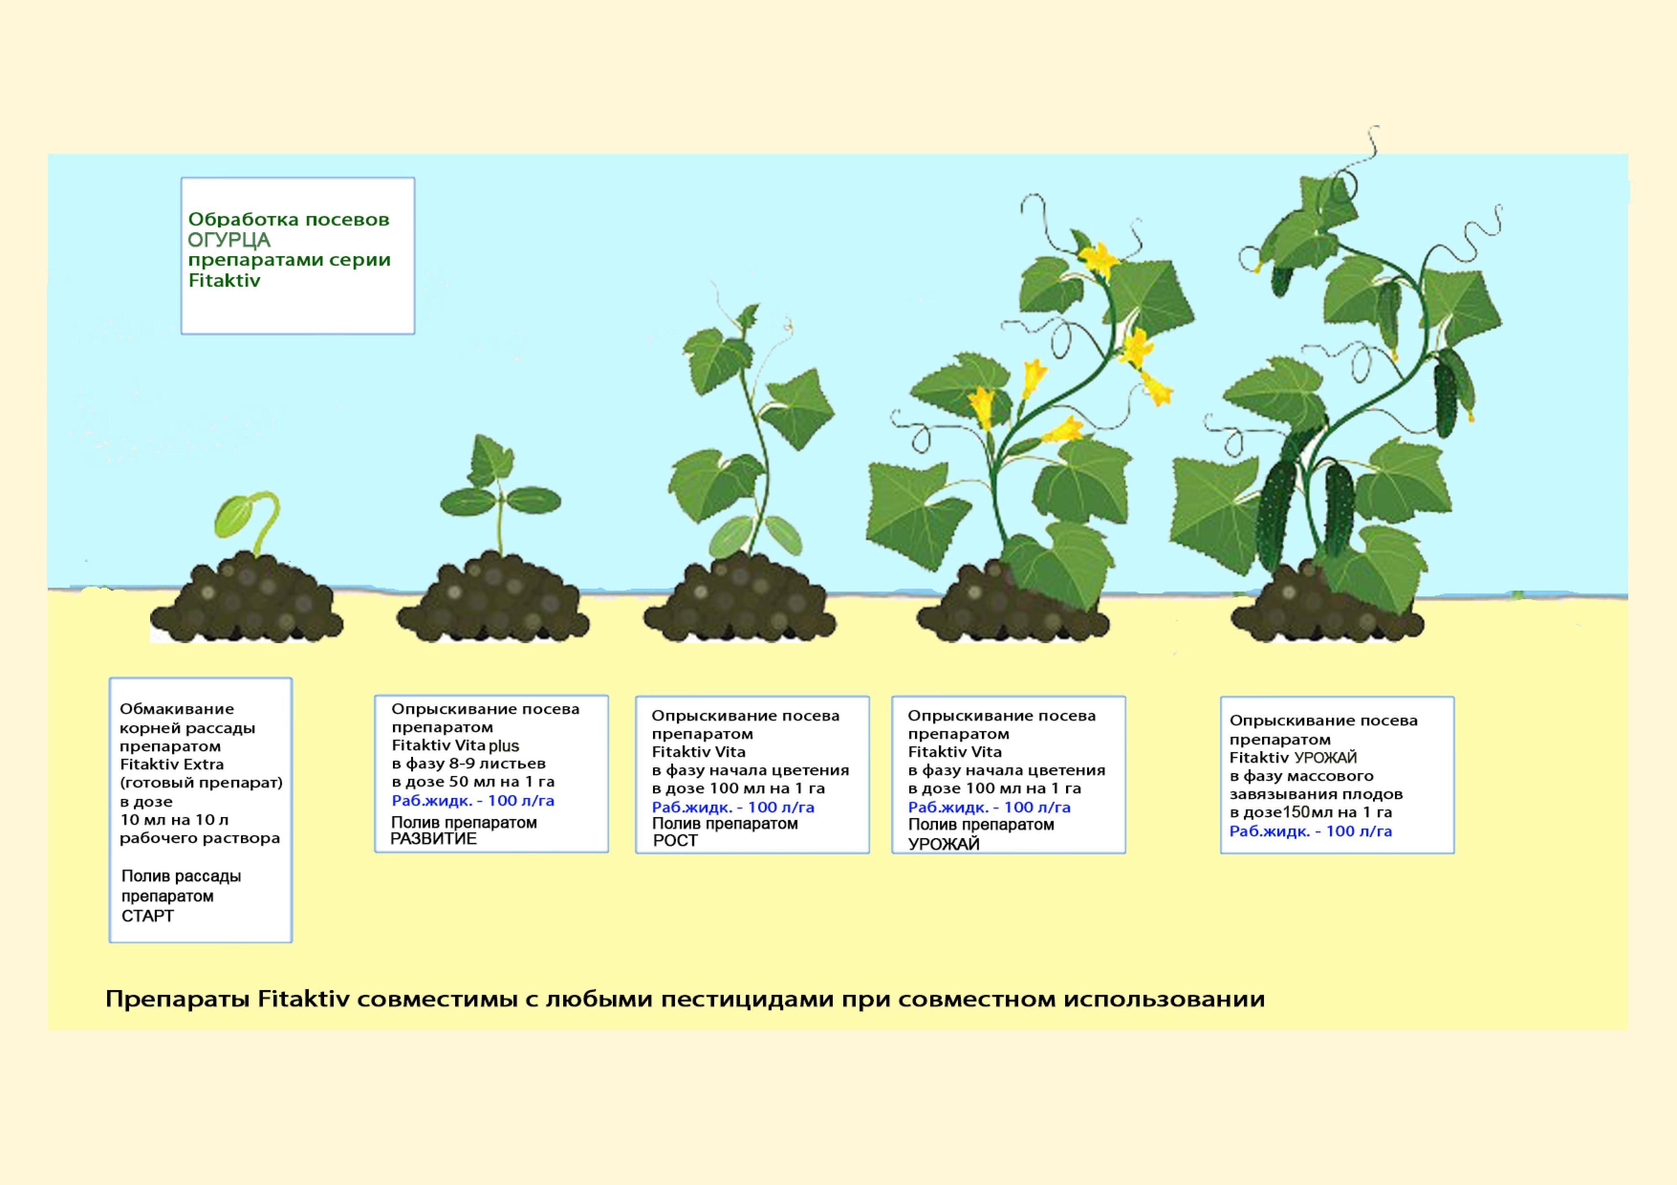
Этапы роста огурца

Slide 9
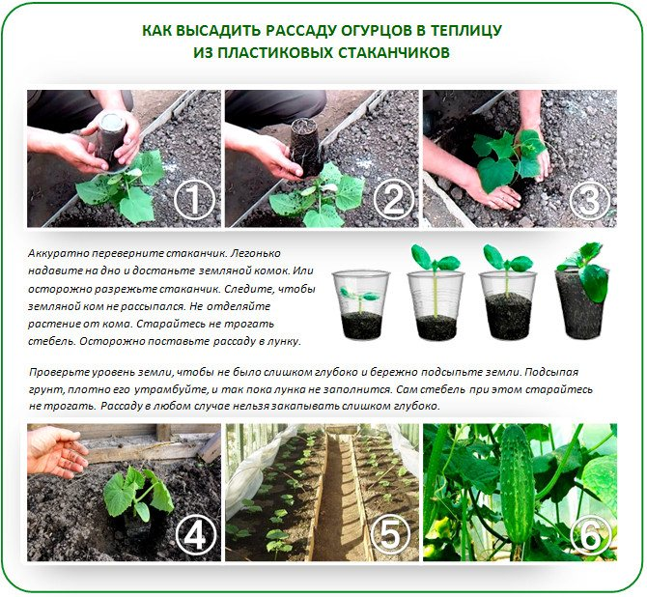

Slide 10
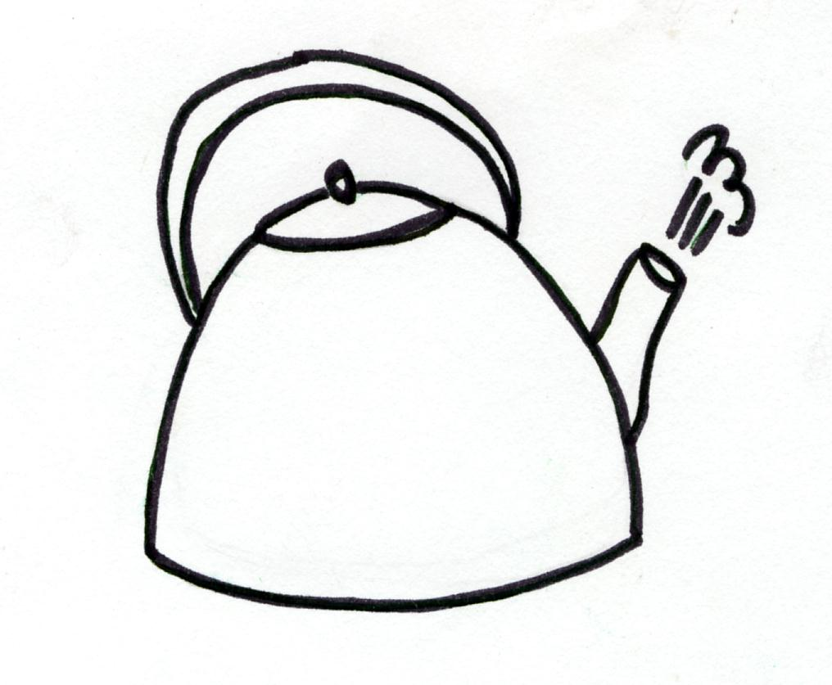
ПОДГОТОВКА ТЕПЛИЦЫ И ПОЧВЫ
ПОЧВА
20 СМ
НАВОЗ
ПРОВЕДЕНИЕ ПОСАДКИ
1 М
2 – 3 НАСТОЯЩИХ ЛИСТА
ДО СЕМЯДОЛЬНЫХ
ЛИСТЬЕВ
1 М

Slide 11

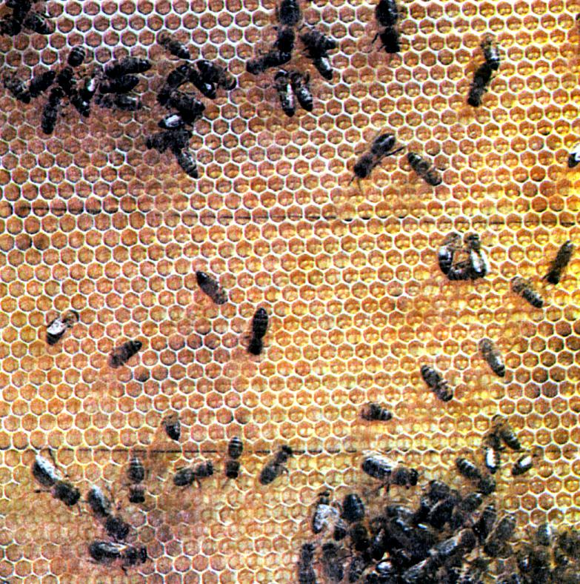


КАКОЕ БЫВАЕТ
ОПЫЛЕНИЕ?
ИСКУССТВЕННОЕ
ПЧЁЛАМИ

Slide 12
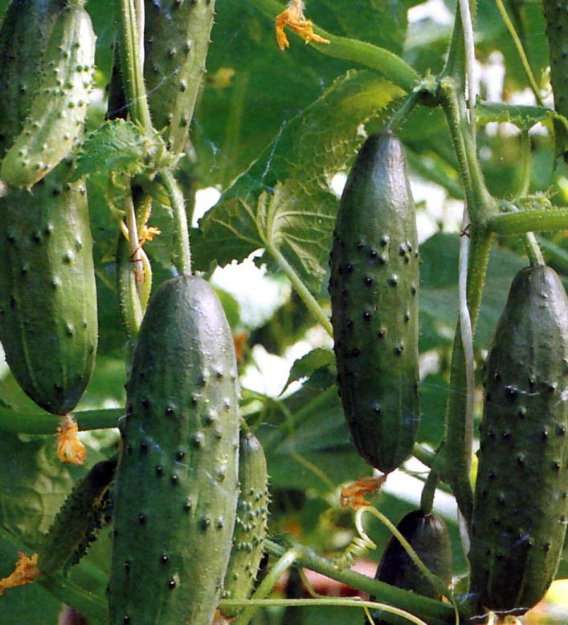
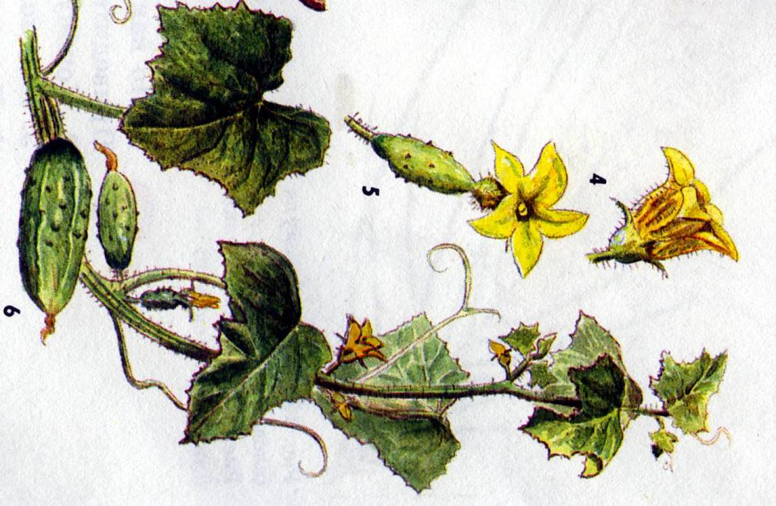
ОХ-ОХ-ОХ-ОХ,
будет
урожай
неплох!

